Slide 2
DEFITitane
Objectif du projet: décarbonation et simplification des procédés de fabrication de produits aéronautiques en TA6V
lot1: mise en place d’une méthodologie d’Analyse du Cycle de Vie pour établir un bilan carbone des procédés considérés et innovations proposées
Lot2: évolution de la transformation de lingots PAM pour pièces matricées ou fil TA6V alpha-bêta et bêta (cible: TRL4/TRL6 selon étapes)
Lot3: développement d’une nouvelle filière de fabrication et de valorisation de poudres – TRL4
Lot4: réduction du buy to fly par matriçage bêta haute température pour des pièces d’aérostructures complexes TA6V - cible TRL6
Lot5: réduction du coût des pièces de structure par hybridation entre procédés de matriçage et DED- cible: TRL6
Lot6: développement d’outils numériques au service de la fabrication de pièces TA6V matricées (bêta ou alpha-bêta)
Lot7: réduction du coût et augmentation la durée de vie des outillages de matriçage – cible: TRL6 ou TRL4 selon thème
24/03/2023

Slide 3
Planning montage DEFITitane
Mars | Avril | Mai | Juin | Juillet | Août | Septembre
Meeting DEFITitane: 24/03/23
Convergence Périmètre technique DEFITane 2
COST : 23/05/23
Kick-off: 09/2023
Planification budgétaire
CA : 29/06/2023
Confirmation intentions budgétaires Membres industriels
Préparation Dossier ANR
Dépôt ANR : Fin 06/2023
Contractualisation
LENG Membres industriels : 15/05/23
Meeting Région: 18/04/23
validation Région: tbd
Préparation dossier Région

Slide 4


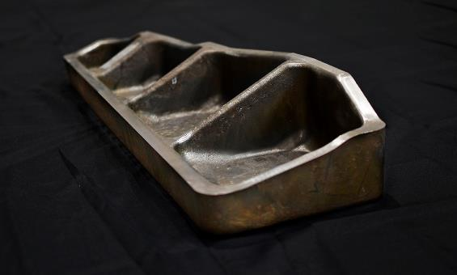
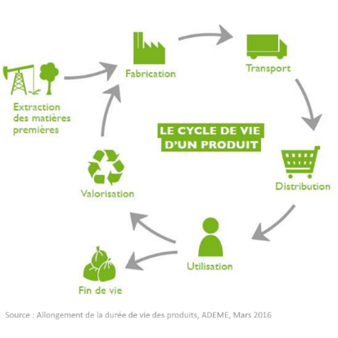
DEFITitane: Decarbonation de la Filière Titane
Contexte : réduction de l’empreinte carbone de l’industrie aéronautique + enjeux de souveraineté nationale dans le domaine de l’approvisionnement de métaux critiques
Réduire la quantité de matière première pour la fabrication de pièces matricées (structures aero et turbomachines)
Réduire la dépendance à des pays étrangers (Russie) – Source de matière issue du recyclage
Réduire la consommation d’énergie tout au long de la chaîne de fabrication
Réparer/Remplacer par l’usage élargi des technologies de fabrication additive
Objectifs
PIA + Contrat Innovation Région ?
Q4 2023
7-10 MEuros
Activités / Résultats attendus
Partenaires
Produits cibles: aérostructures et éléments de turbomachines
Travaux centrés sur le TA6V bêta et alpha-bêta
Déployer les analyses ACV sur l’ensemble des étapes de fabrication
Proposer des gammes de fabrication de ½ produits simplifiées (TRL6)
Développer une nouvelle filière de fabrication et de valorisation de poudres (TRL4)
Evaluer l’intérêt de solutions d’hybridation de procédés (Matriçage et Fabrication Additive) et réaliser des démonstrateurs TRL6
Atteindre un TRL6 sur la FA pour la réparation outillages
Développer les outils numériques de simulation des opérations de matriçage et d’usinage
Airbus, Aubert & Duval, Catoire, ENIT, Mecaprec, OptAlm, CEMEF(?), Dassault(?), DGA(?) IRTM2P (?), Recaero (?), Safran(?), Sciaky (?), TIMET(?) ,TEKNA (?)
10 cm

Slide 5
Lot 1 : mise en place d’une méthodologie d’Analyse du Cycle de Vie pour établir un bilan carbone des procédés considérés et innovations proposées
Analyse à réaliser sur les process considérés dans chacun des lots, notamment matriçage, fabrication additive poudre et fil…
À construire avec IRT M2P pour la partie élaboration.
Pilotage IRT Saint Exupery
Résultats utilisables d’une étude interne de l’IRT Saint-Exupéry réalisée sur le process FA poudres.
1ére étape: Choix de l’outil et des bases de données à utiliser à partir d’un benchmark
Bases de données à compléter en lien avec les membres
Recherche d’un consensus sur les méthodes de calculs , l’objectif étant de disposer d’un outil reconnu à vocation de standard.
Collecte des facteurs d’activité (kWh, km, tonnes transportées, etc…) et des facteurs d’émission (CO2, NOx,etc…) de toutes les étapes de fabrication (matière première, transformation de la matière, traitements, etc…)
Peut être considéré comme le fil rouge du projet DEFITitane
Intérêt Airbus, SAFRAN, Aubert et Duval

Slide 6
Lot 2 : évolution de la transformation de lingots PAM pour pièces matricées ou fil TA6V alpha-bêta et bêta (cible: TRL4/TRL6 selon étapes)
A l’issue du projet MAMA :
  On confirme les résultats sur des essais de matriçage TA6V bêta direct EB Single Melt lingot Diam160mm ou avec billetizing très allégé pour matriçage TA6V alpha-bêta
  Mise au point méthodologie tests TRL4 sur presse ARDEM pour discriminer les solutions acceptables ou non
  Définition et réalisation d’éprouvettes technologiques TRL4 ( presse ARDEM) et démonstrateur TRL6 Cadre 46 utilisables dans le cadre de ce lot.
Objectif du lot:
  Etablir un process de fabrication de pièces matricées à rendement carbone amélioré – objectif 50% réduction (chiffre à affiner)
    Cibles : TA6V fabriqué sur spec alpha bêta et bêta de catégorie 2
    Cas type à étudier : nervure de mât
  Mettre en place un process simplifié d’obtention de fil
  Travail à mener avec
    IRT IMP2P pour la partie élaboration
    Ecotitanium et UKAD via Aubert et Duval
Intérêt: Airbus, Aubert et Duval

Slide 7
Lot 2 : évolution de la transformation de lingots PAM pour pièces matricées ou fil TA6V alpha-bêta et bêta (cible: TRL4/TRL6 selon étapes)
Process actuel
Evolution proposée
Verrous
  melting
  PAM VAR
PAM SM
déterminer le diamètre maximum (300mm) possible sans besoin de billetizing
Partir du diamètre de lingot actuel suivi de billetizing
  Composition chimique
  AMS4928 Gr5
  Focus sur N,C,O…
augmenter le taux de recyclage par évolution de la spécification ( teneur N,C,O…)
Proposer une ébauche de AMS4928 « mod » pour billettes et pièces
Évaluer l’impact métallurgique sur produit transformé
Billetizing
Billetizing superlight ?
-fil
À évaluer avec Aubert et Duval
CND sur ½ Produit – ultra-sons
- Conserver CND sur ½ produit
- Identifier le couple procédé/défaut (modes de défaillances)
Adapter méthode US
Programme à définir à partir d’un GT AD/Airbus US
Critères d’acceptabilité selon spécification Airbus
définir le juste niveau d’exigences et faire évoluer la spécification en fonction
Définir batterie de tests discriminants ARDEM
Intérêt: Airbus, Aubert et Duval

Slide 8
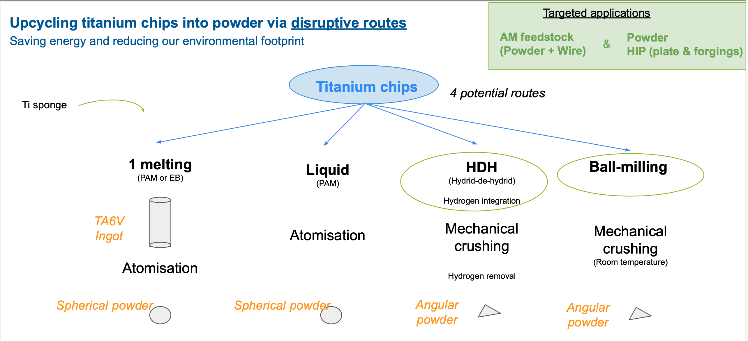
Lot 3 : Développement d’une nouvelle filière de fabrication et de valorisation de poudres – TRL4
Obtention de billettes et pièces à partir de copeaux recyclés par voie poudre Objectif: TRL4
  Atomisation pour one melting et HdH à partir de l’évaluation Airbus des différentes techniques
  1ére évaluation produits ADMA en cours (MAMA)
Analyse des procédés Onemelting et HdH: - - Evaluation du bilan carbone et de l’impact environnemental
- Couverture propriété intellectuelle et industrielle
Mise en forme des demi produits obtenus par matriçage, laminage ou HIP et évaluation des performances des produits obtenus
Pour la partie expérimentale:
- recours au PAM IRT M2P pour 1 melting
- recours au HIP de IRT StEx et presse ARDEM pour la mise en forme finale
- investissement possible IRT StEx pour la partie HdH
  Intérêt: AIRBUS - Aubert et Duval (et SAFRAN: veille technologique)

Slide 9
Lot 4 : réduction du buy to fly par matriçage bêta haute température pour des pièces d’aérostructures complexes TA6V - Cible TRL6
Le projet MAMA confirme l’intérêt du passage en matriçage bêta haute température pour les pièces de structure aéronautiques bêta. Les résultats (dimensionnels et métallurgiques) obtenus sur le démonstrateur TRL6 valide la démarche .
Les cas d’ébauches à parois fines et à fort rapport d’élancement sont non traitées dans MAMA au TRL6. L’objectif du lot4 est d’amener toutes les géométries au TRL6.
Point à traiter: double chaude en bêta hte température et maîtrise de l’écrouissage critique .
Développement de gammes de matriçage « NetShape » dans le domaine Beta ainsi que de règles design to forge adaptées.
Transfert des résultats obtenus à l’échelle presse 1kT → presse industrielle (>22kT)
Quantification des gains économiques et de la réduction de l’empreinte envionnemental
TRL5
  Intérêt: Aubert et Duval pour couvrir l’ensemble des pièces aérostructures en Ta6V Bêta

Slide 10
Lot 5 : réduction du coût des pièces de structure par hybridation entre procédés de matriçage et DED - cible: TRL6
Le benchmark MAMA a permis d’analyser la maturité de plusieurs technologies de FA DED fil et de sélectionner les plus efficientes à l’heure actuelle, la finalité étant la production de pièces de structure aéronautiques TA6V par hybridation matriçage + FA
2 types d’hybridation considérés:
  Forge + print : démonstrateur TRL6 en cours MAMA
  Print +forge :essais TRL4 en cours MAMA
Une 1ére étape à réaliser pour chacun des types d’hybridation:
  Développer et appliquer un outil d’aide à la décision pour l’hybridation (considérations économiques, géopolitiques et environnementales)
  Identifier des cas d’application chez AIRBUS et SAFRAN
  Mettre à jour le benchmark sur les procédés FA à haut taux de dépôt
  Analyser les résultats sur démonstrateurs MAMA Lot09 .
À l’issue de cette 1ére étape: jalon go/no go pour le lot 5
Si GO:
Traiter les verrous techniques:
  Print +forge: maîtrise des distorsions et de la qualité métallurgique de l’interface forgée-FA et évaluation du niveau de préparation nécessaire
  Forge+print: maîtrise de la qualité métallurgique et dimensionnelle.
Développer une méthode de contrôle non destructive industrielle basée sur les US en évitant tout usinage de l’ébauche avant contrôle
Réaliser des démonstrateur(s) industriel(s) et caractérisations (géométriques, mécaniques, métallurgique) en visant un TRL6 au niveau pièces de structure aéronautiques
Les techniques envisagées peuvent s’appliquer à tout type de pièces aéronautiques (structures, pièces moteurs non tournantes, trains ?).
  Intérêt: Aubert et Duval, Airbus, SAFRAN AMC

Slide 11
Lot 6 : développement d’outils numériques au service de la fabrication de pièces Ta6V matricées (bêta ou alpha-bêta)
Task1: améliorer le caractère prédictif du logiciel Forge sur les niveaux d’efforts de presse, les phénomènes d’écoulement et de remplissage, la variation locale des températures.
Eléments techniques:
Complément données rhéologiques: essais Gleeble anisothermes et intégration dans Forge (cf MAMA).
Frottement à chaud et échanges thermiques outil/lopins:
  Analyse bibliographique et identification d’essais de caractérisation à échelle ‘’académique’’à réaliser
  Définition et mise en place d’essais technologiques sur presse 1000T ARDEM et presse à vis Vulcain pour génération de données pour modélisation ( utilisation et amélioration de modèles existants)
Applications: Ta6V Bêta et alpha-bêta. Conditions de déformations à préciser ( vitesse, temps, thermique)
Task2: Chainage numérique Forge® - Morfeo
Poursuivre le travail engagé dans MAMA pour intégrer l’histoire thermique, relaxation des contraintes résiduelles et distorsions liées au chemin thermomécanique dans les stratégies d’usinage
Vérifier sur démonstrateur représentatif la validité des outils développés
Applications: pièces de structures Ta6V bêta et alpha-bêta
  Intérêt: SAFRAN Aero Engines, Aero Booster et Aubert et Duval

Slide 12
Lot 7 : réduction du coût et augmentation la durée de vie des outillages de matriçage
  Centré sur outillages pour pièces TA6V matricées alpha-bêta et bêta. Données d’entrée obtenue par la modélisation du comportement outil+pièce (cf lot6)
  Point clé méthodologique: travail à plusieurs échelles:
      Académique: données rhéologiques ( conditions faibles et fortes vitesses) et autres à définir
      Test presse 1000T ARDEM à définir ( intégrer revêtements, vitesse et temps de déformation )
      Test presse à vis à définir ( presse VULCAIN)
      Echelle représentatives TRL6 pour au moins une solution retenue à l’issue des test TRL4
      Ce qui manquera: confirmation de la durée de vie à échelle industrielle qui sera à réaliser dans le cadre de l’exploitation
  Les résultats doivent être applicables aux domaines de la presse hydraulique ( V<30mm/s) et de la presse à vis (100mm/s<V<200mm/s)
  Matériaux substrat pris en compte: Aciers (1ére priorité) et superalliages ( 2éme étape)
  Choix des méthodes de chauffage (outillages et pièces) à évaluer avec prise en compte du rendement et des émissions GES
  Intérêt: SAFRAN Aero Engines, Aero Booster et Aubert et Duval

Slide 13
Lot 7 : réduction du coût et augmentation la durée de vie des outillages de matriçage
  Objectifs:
  - améliorer la prédictibilité modélisation/opération en intégrant l’outillage (conventionnel ou Hot Die) pour mieux le dimensionner :
  - réalisation de test échelle technologique presse 1000T ARDEM et presse à vis Vulcain dans des conditions thermiques et de frottement maîtrisées
  - augmenter la durée de vie des outillages par optimisation des méthodes de réparation
  - Identification de cas type pour analyse et quantification des mécanismes d’endommagement des outillages lors du matriçage de TA6V alpha-bêta ou bêta:
    Retex et biblio sur les mécanismes d’endommagement
    instrumentation d’outillages et comparaison données et modélisations
    Substrat matière : acier puis Inco718
  - Développement de méthodes de réparation:
    recours à la technologie WAAM et Laser fil et poudres pour amélioration de la durée de vie outillages -> attendu: TRL6 pour une part, TRL4 pour des solutions plus élaborées à définir après analyse ( à développer)
  => réalisation d’essais technologiques TRL4 sous presse ARDEM et VULCAIN avec conditions de frottement et thermique identifiées et contrôlées. Privilégier des essais sur formes axisymétriques.
  => Création d’un porte-insert adapté et instrumenté thermiquement pour la presse 1000T ARDEM . Investissement à réaliser dans le cadre du projet.
  Intérêt: SAFRAN Aero Engines, Aero Booster et Aubert et Duval

Slide 14
Points à approfondir ,en suspens, non traités ….
Créer un lot spécifique relatif au TA6V alpha-bêta
Billetizing le plus simplifié possible en partant du PAM SM et capable de contrôle US
Evolution de la spécification métallurgique
Passage de billettes 10’’ à 13’’ dans le cas de pièces moteurs
=> Définir les attentes et les verrous
Développement d’un outil d’analyse d’images métallographiques
Développer cet outil en utilisant les techniques d’Intelligence Artificielle.
En s’appuyant sur l’expertise de l’IRT Saint Exupéry dans ce domaine et l’étude préliminaire réalisée en 2021.
Intérêt suffisant pour créer un lot optionnel ?
Approfondir le lot 6 outillages
=> Proposition groupe de travail
Sujets non traité à ce stade:
Réparation/rechange de pièces avionnées : => peut faire l’objet d’une extension ultérieure si besoin bien identifié par donneurs d’ordres

Slide 15
BACKUP SLIDES
24/03/2023

